Slide 1
Jornada Orientadores
1 diciembre 2022

Slide 2
Puntos clave
La transformación digital de las Empresas en Europa presenta un enorme potencial de crecimiento
Satisfacer las necesidades emergentes de ciudadanos y clientes
ECONOMIA E INDUSTRIA DIGITAL
Encontrar nuevas formas de conectar organizaciones, personas, activos físicos y procesos, para desarrollar nuevos productos, servicios, mercados o modelos de negocio
Sector de la Economía y la industria digital
1ª.- Uso de servicios en la nube
2ª.- Uso de herramientas *ERP
3ª.- Contratación de especialistas TIC
*ERP son las siglas en inglés de enterprise resource planning. En otras palabras, se trata de sistemas de información que integran y gestionan muchos de los negocios o empresas vinculados con las operaciones de producción y distribución de productos, ya sean estos bienes o servicios.

Slide 3
La Estructura Paritaria
ESTRUCTURA PARITARIA
ECONOMIA E INDUSTRIA DIGITAL
Comunicación e información
Propuestas de evolución del marco regulatorio de la formación profesional para el empleo
Sector de la Economía y la industria digital
Plan de Referencia Sectorial
Proyectos e iniciativas de formación sobre tecnologías concretas
Modelo de recogida de necesidades formativas

Slide 4
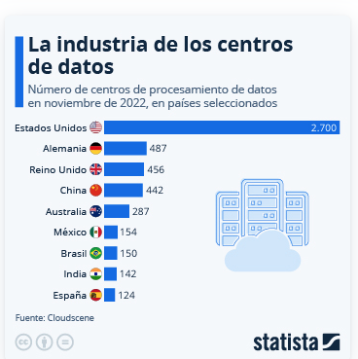
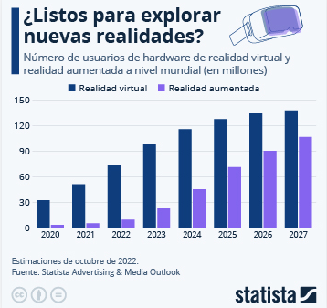
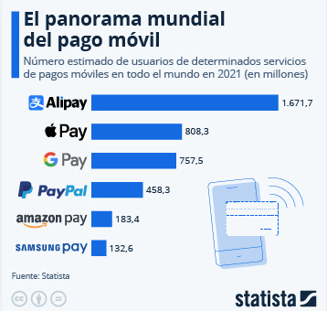
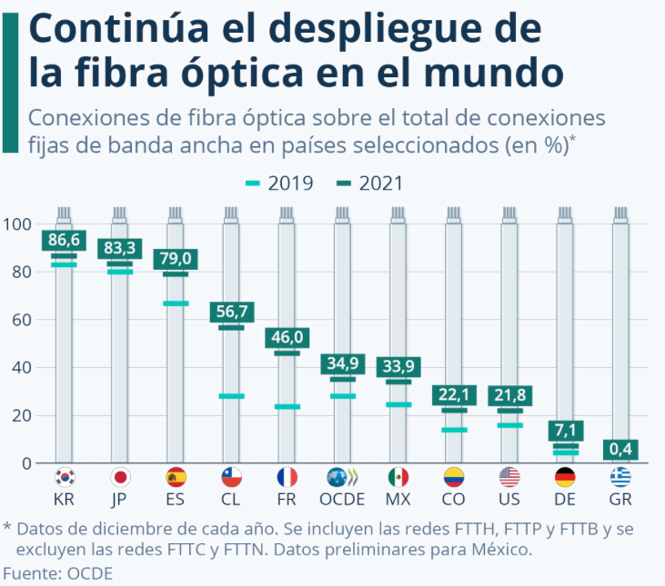
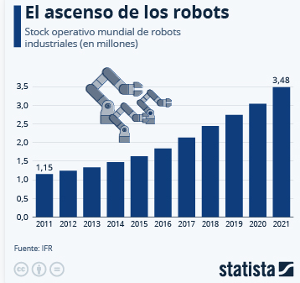
Datos,datos,datos: estamos en un sector con una crecimiento y transformación continuo
Sector de la Economía y la industria digital

Slide 5
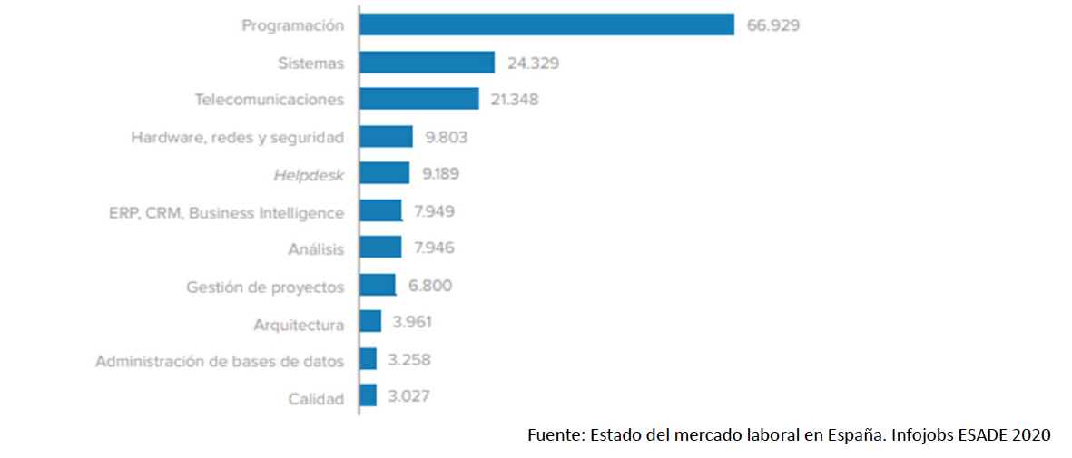
¿Cuántas vacantes hay en nuestro Sector?
Según el informe “Estado del mercado laboral en España”, el 11% de las vacantes que se produjeron en ese año se correspondía con el sector de la informática y las telecomunicaciones. En concreto 164.539 vacantes
Oportunidades del futuro tecnológico

Slide 6
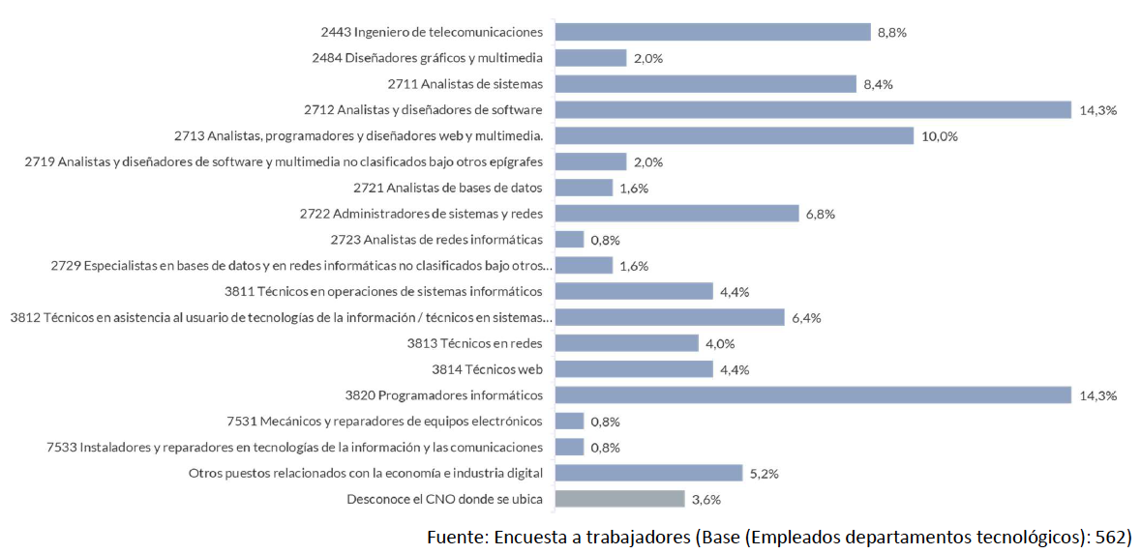
Puesto de trabajo, ocupación en la empresa
Oportunidades del futuro tecnológico

Slide 7
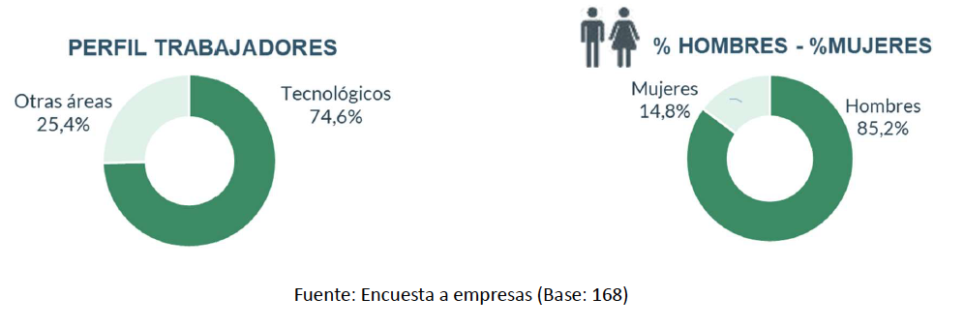
Perfil de los trabajadores
Oportunidades del futuro tecnológico
Tres de cada cuatro trabajadores del sector tienen un perfil tecnológico

Slide 8
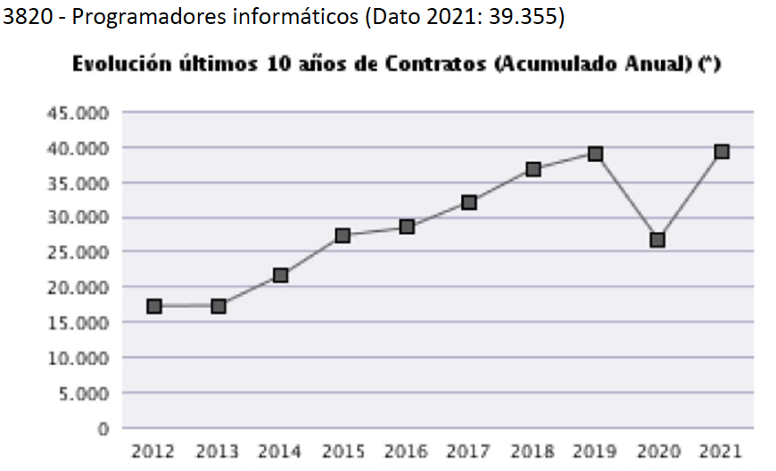
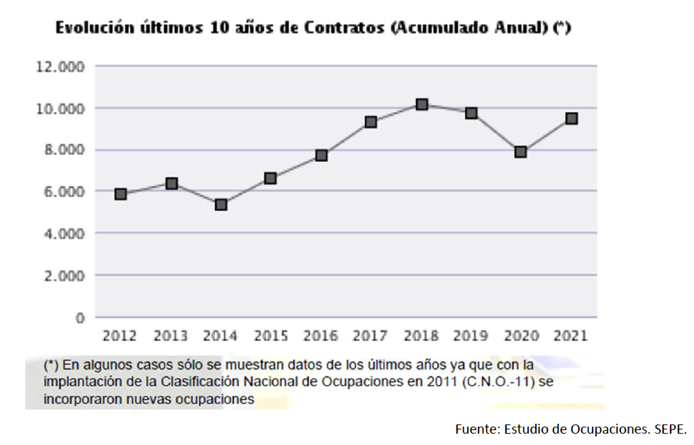
Evolución de la contratación
Técnicos de asistencia a usuario
Oportunidades del futuro tecnológico

Slide 9
Escenario 2022 -2025
Si había 2020 164.539 vacantes en 2022 tenemos aprox. 120.000
TECNOLOGÍAS:
Realidad virtual, aumentada e inmersiva……………………………… 2.200
IA y Robótica………………………... 3.500
Cloud……………………………………. 8.500
Gestión de Proyectos……………. 1.000
Big Data……………………………….. 5.000
ERP,CRM,BI………………………….. 3.000
Helpdesk……………………………… 2.800
Ciberseguridad……………………. 24.000
Sistemas,Hardware y CPD……. 25.000
Telecomunicaciones……………. 5.400
Desarrollo de software……….. 40.000
Oportunidades del futuro tecnológico

Slide 10
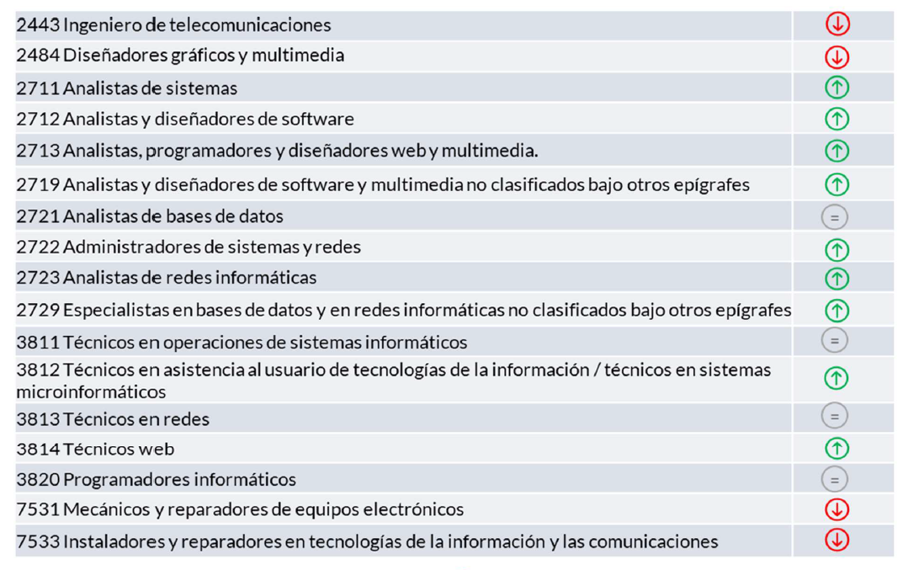
Tendencia de las ocupaciones para los próximos tres años
Teniendo en cuenta los estudios del SEPE, Fundación Telefónica y las encuestas realizadas por la EPS Eonomía e Industrial Digital
Oportunidades del futuro tecnológico

Slide 11
Las empresas están acelerando su ritmo para digitalizarse
HABILITANTES
DESARROLLO
PRODUCTOS Y SERVICIOS
SEGURIDAD
Oportunidades del futuro tecnológico
IoT
Ciberseguridad
Redes de alta capacidad
Edge computing
5G, 6G
Cloud Computing
IA y Robótica
Realidad virtual
Realidad inmersiva
Realidad aumentada
Blockchain
Gestión energética
Big Data
Movilidad
CPD
Interpretación del lenguaje
Impresión 3D

Slide 12
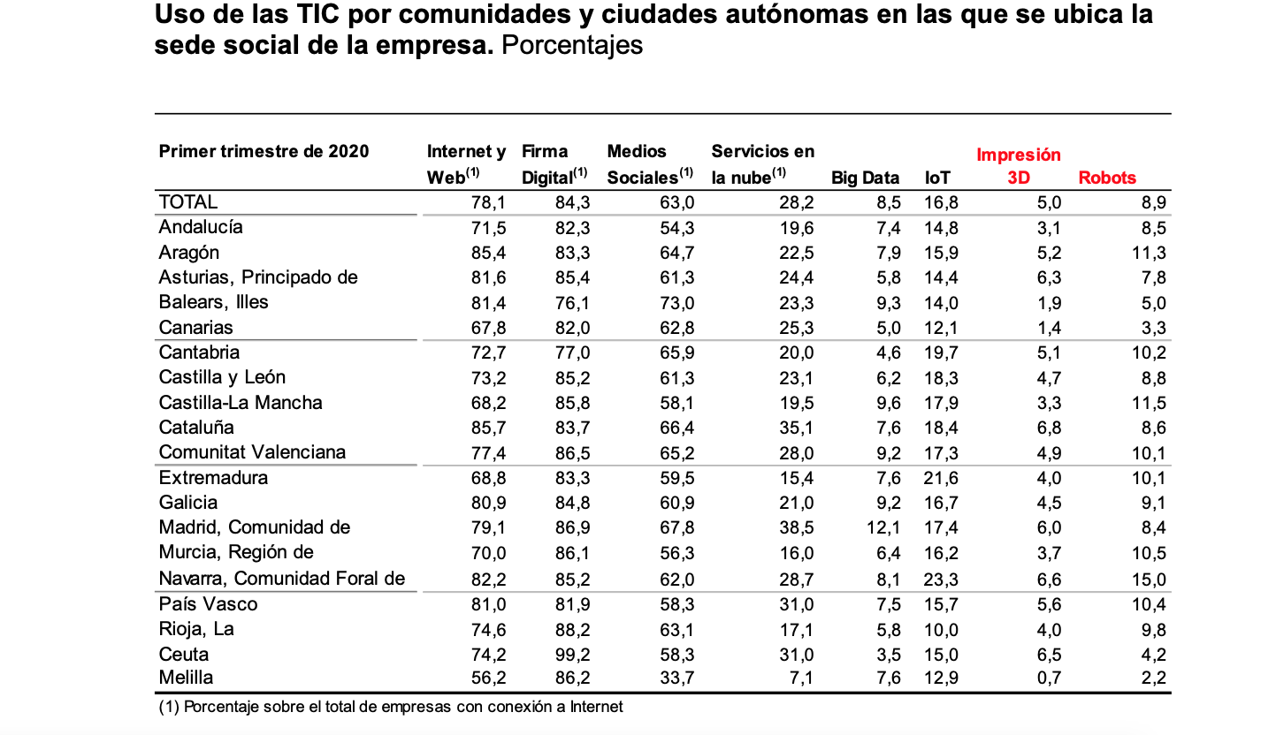
Oportunidades del futuro tecnológico
Fuente: Ministerio de Economía y Transformación digital

Slide 13
Que perfiles se necesitan en…
Las tecnologías habilitadoras
Redes de alta capacidad
Edge computing
5G, 6G:
Instaladores y mantenedores de Red
Técnicos de Soportes
Técnicos de PRL (especialista en TELCO)
Técnicos en Open RAN
Cloud:
Arquitectos Cloud
Administradores Cloud
Desarrolladores Cloud
Analistas de sistemas
CPD:
Técnicos Climatización
Técnicos Eléctricos
Técnicos Gestión de Energía
Técnicos soporte a cliente
Analistas de redes informáticas

Slide 14
Que perfiles se necesitan en…
La programación, la automatización y los datos
IA y Robótica:
Programadores RPA
Analistas y diseñadores de software
Especialistas Machine Learning
Especialistas Deep Learning.
Programadores Python
Filólogos
Filósofos
Matemáticos
Físicos
Big Data:
Data Builders
Data Sciences
Matemáticos
Analistas de bases de datos
Especialistas Lenguaje R

Slide 15
Perfiles híbridos, con gran capacidad de aprender a aprender
Human sciences
Alcanzar nivel de inglés
Industry Talks
Speakers de nuestras empresas y de las AAPP para dar perspectivas sobre tecnología y oportunidades laborales
Homework guiado
Trabajo continuo y adicional a las clases con una guía y una planificación
Capstone project
Aprender sobre proyectos reales aplicados, para poner en práctica los conocimientos adquiridos
Design thinikg
Agile
Regulación
Nuevos empleos y formas de trabajar

Slide 16
Modelos flexibles
ELEMENTOS QUE TIENE QUE TENER LA FLEXIBILIDAD
PORCENTAJE ÓPTIMO DE TELETRABAJO
Nuevos empleos y formas de trabajar
AUTONOMIA
CONFIANZA
COMUNICACIÓN
COMPROMISO
PRODUCTIVIDAD
RESPONSABILIDAD
TRABAJAR POR OBJETIVOS
LA REGULACIÓN ES MALA
RACIONALIDAD PARA EVITAR LOS EXCESIVOS MECANISMOS DE CONTROL
LA PANDEMIA ES UN ESCENARIO EXCEPCIONAL HAY QUE ENCONTRAR UN ESCENARIO SOSTENIBLE, HABITUAL Y COTIDIANO
DEPENDE DE LAS POSICIONES Y SUS ACTIVIDADES

Slide 17
Modelos flexibles
REQUISITOS PREVIOS PARA PODER IMPLEMENTAR MEDIDAS
INVERSIÓN REALIZADA EN FLEXIBILIDAD
Nuevos empleos y formas de trabajar
DEBATE INTERNO PREVIO
ANALISIS DE TODAS LAS MEDIDAS DE FLEXIBILIDAD Y CONCILIACION POSIBLES
COMENZAR CON POCAS MEDIDAS E IR CRECIENDO
PREPARAR MUY BIEN TODOS LOS REQUISITOS TECNICOS
MUCHAS FORMACION
INVERSION SUFICIENTE EN TECNOLOGÍA
ESPACIOS COLABORATIVOS
ESTILO DE LIDERAZGO
FORMACION
NO SOLO HAY QUE CONECTAR A LAS PERSONAS, SINO TAMBIÉN LOS PROYECTOS CON LAS PERSONAS.
LLEVAR LA OFICINA A CASA

